Slide 1
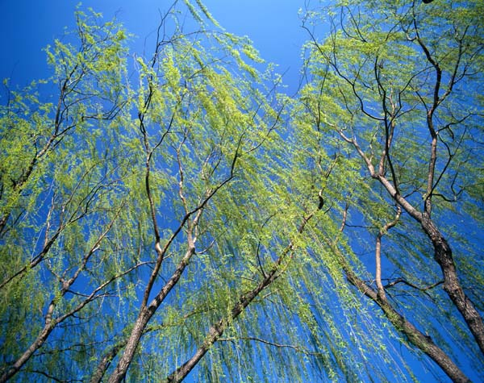
春光染绿我们双脚

Slide 2
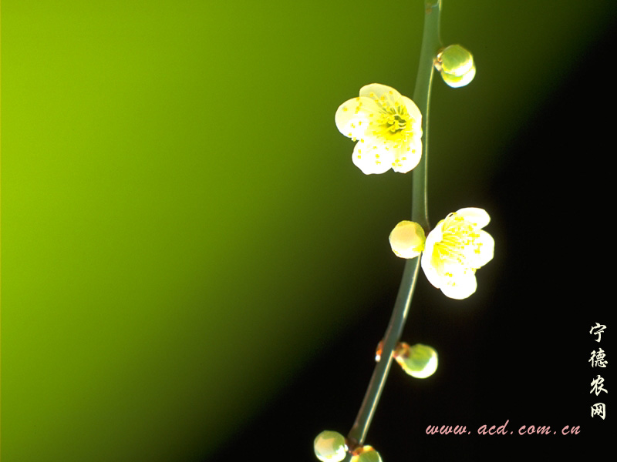
自学课文
1、轻声读课文，要求读准、读通，画出不理解的字词
2、会读会写田字格中的生字
3、查字典并联系上下文理解词语意思
锨镐 彩翼 荒山野岭 裸露
咆哮 枝繁叶茂

Slide 3
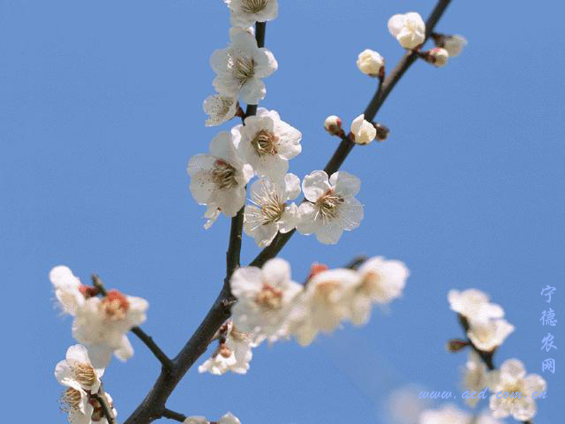
yáo
谣
歌谣

Slide 4
páo
袍
绿袍

Slide 5
luǒ
裸
裸露

Slide 6
jiān
煎
煎熬

Slide 7
mò
jì
寂
寞
Notes:
ò

Slide 8
shǔ
鼠
松鼠

Slide 9
jī
叽
叽叽

Slide 10
chēng
撑
撑起

Slide 11
luǒ
yáo
páo
谣（歌谣） 袍（绿袍） 裸（裸露）
jiān
shǔ
jì
mò
煎（煎熬） 寂（寂寞） 鼠（松鼠）
jī
chēng
叽（叽叽） 撑（撑起）

Slide 12

锨镐
劳动工具
彩翼
彩色的翅膀
荒山野岭
没有人烟的山岭
裸露
没有东西遮盖
咆哮
形容水奔腾轰鸣
指树木长势好
枝繁叶茂

